Slide 1
Инновационные формы работы с родителями в ДОО
Выполнила: Симонова Р. Н., воспитатель
МАДОУ «Детский сад № 59» г. Саранск

Slide 2
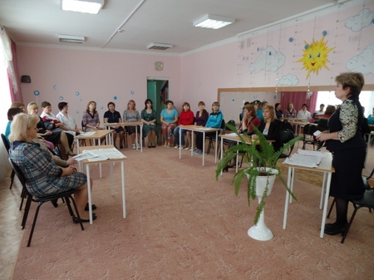
Цель: разнообразить подходы к организации взаимодействия ДОО с семьёй, обеспечить эффективное сотрудничество с семьями воспитанников и активизировать участие родителей в жизни ребёнка и ДОО.

Slide 3
Задачи:
создать условия для развития детей в совместной деятельности с родителями и педагогами дошкольного образовательного учреждения;
установить отношения сотрудничества между субъектами образовательного процесса: детьми, родителями, педагогами ДОО;
приобщить родителей к участию в жизни детского сада через поиск и внедрение наиболее эффективных форм взаимодействия;
повысить уровень профессиональной компетентности педагогов ДОО по вопросам взаимодействия с семьей;
повысить уровень воспитательных умений и педагогической культуры родителей;
пропагандировать интересный опыт семейного воспитания, лучших семейных традиций, здоровый образ жизни;
организовать мероприятия по вовлечению родителей в деятельность ДОО, как полноправных участников образовательного процесса;
пополнить ресурсную базу ДОО.

Slide 4
Об эффективности проводимой в дошкольном учреждении работы с родителями свидетельствуют:
проявление у родителей интереса к содержанию образовательного процесса с детьми;
возникновение дискуссий, диспутов по их инициативе;
ответы на вопросы родителей ими самими; приведение примеров из собственного опыта;
увеличение количества вопросов к педагогу, касающихся личности ребенка, его внутреннего мира;
стремление взрослых к индивидуальным контактам с воспитателем;
размышление родителей о правильности использования тех или иных методов воспитания;
повышение их активности при анализе педагогических ситуаций, решение задач и обсуждение дискуссионных вопросов;
активность взрослых в жизни детского сада и группы.

Slide 5
Существует четыре формы организации работы с родителями:
информационно-аналитическая;
досуговая;
познавательная;
наглядно-информационная.
Инновационные формы предполагают:
активную позицию родителей;
партнерство с педагогами;
инициативность в процессе сотрудничества и побуждения к действиям;
применение в семейной среде, т. е. то, что приобретали.
Только совокупность этих составляющих дает право говорить об инновационности форм работы.

Slide 6
Информационно – аналитическая
Основной задачей информационно–аналитических форм организации общения с родителями являются сбор, обработка и использование в дальнейшей работе данных о семье каждого воспитанника, общекультурном уровне его родителей, наличие у них педагогических знаний, отношении в семье к ребенку, запросах, интересах, потребностях родителей в психолого-педагогической информации.
Проводится эта работа в виде:
тестов,
опросников,
анкетирования, социологических срезов,
интервьюирования,
«почтовых ящиков».

Slide 7
Досуговая
Досуговые формы организации призваны устанавливать теплые неформальные отношения между педагогами и родителями, а также более доверительные отношения между взрослыми и детьми.
К данной форме организации относятся:
совместные праздники,
развлечения,
досуги,
семейные конкурсы,
выставки,
выпуски семейных газет, коллекций и тематических альбомов,
совместные походы и экскурсии,
«дни общения»,
«посиделки» и т.п.

Slide 8
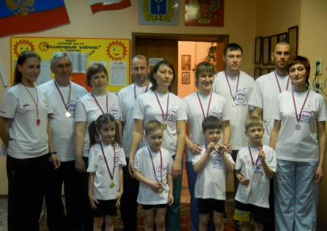
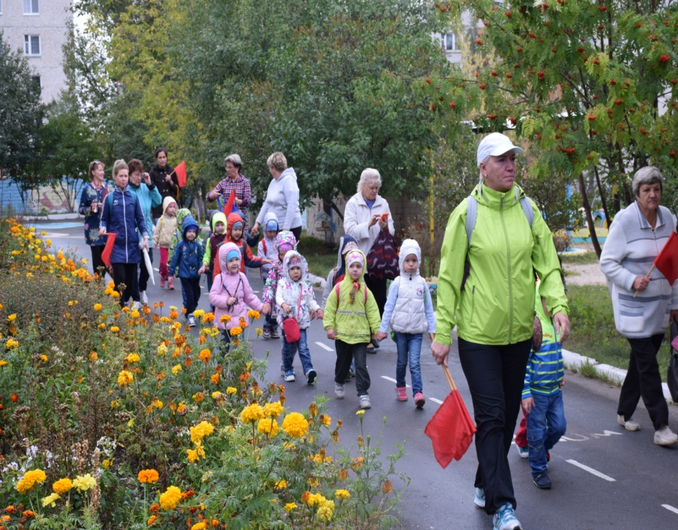
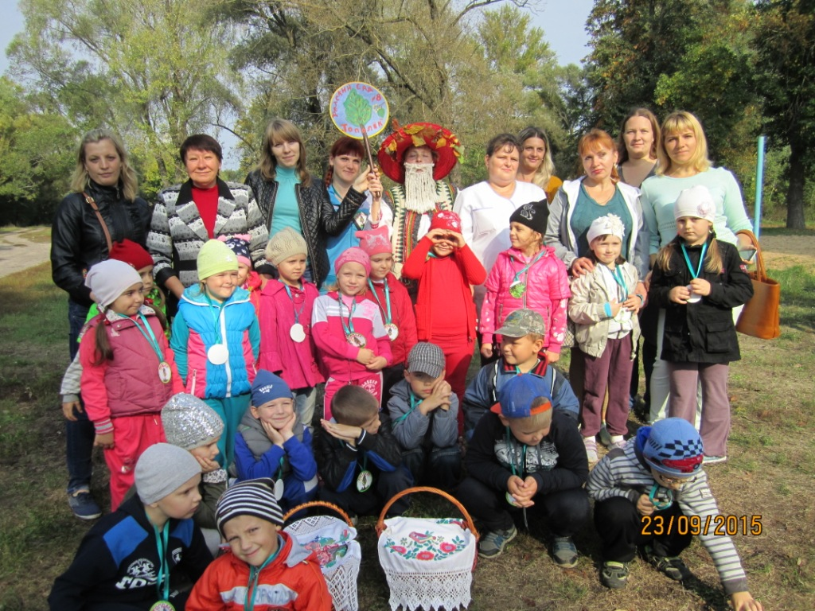

Slide 9
Познавательная
Познавательные формы организации общения педагогов с семьей предназначены для ознакомления родителей с особенностями возрастного и психологического развития детей, с рациональными методами и приемами воспитания детей, для формирования у родителей практических навыков.
Проводятся они в виде:
семинаров-практикумов,
педагогических брифингов,
педагогической гостиной,
собраний и консультаций в нетрадиционной форме,
педагогических журналов и газет,
игр с педагогическим содержанием,
ролевых проигрываний проблемных ситуаций,
моделирования способов родительского поведения,
обмена опытом семейного воспитания,
дней открытых дверей.

Slide 10
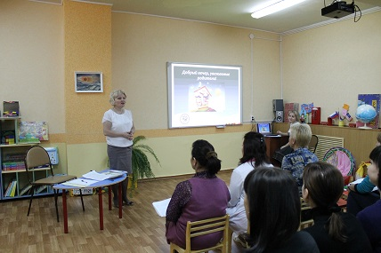
Можно организовать:
«круглый стол» с привлечением узких специалистов,
групповые дискуссии,
конструктивные споры, которые помогут сравнить различные точки зрения родителей и педагогов на отдельные проблемные ситуации,
вербальные дискуссии, обучающие культуре общения в семье и обществе и т.п.

Slide 11
Наглядно-информационные
Наглядно-информационные формы организации общения педагогов и родителей решают задачи ознакомления родителей с условиями, содержанием и методами воспитания детей в условиях дошкольного учреждения. Позволяют правильнее оценить деятельность педагогов, пересмотреть методы и приемы домашнего воспитания, объективнее увидеть деятельность воспитателей.
Наглядно- информационное направление включает в себя:
родительские уголки,
папки-передвижки,
групповые альбомы,
библиотечки для родителей,
родительскую почту «Вы спрашиваете - мы отвечаем»,
советы, рекомендации, памятки для родителей,
информационные бюллетени, тематические и адресные листовки проблемного характера, с пропагандой определенных идей и событий.

Slide 12
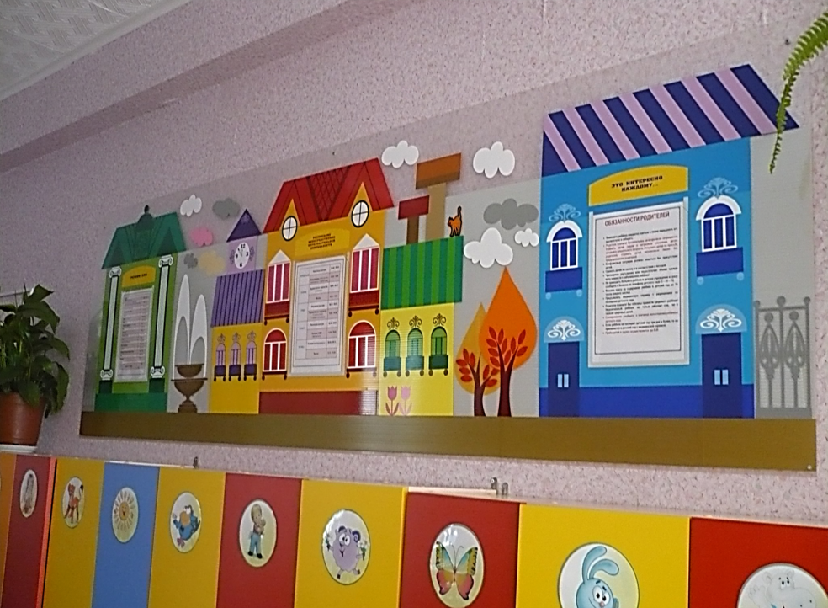

Чтобы отойти от стандартных родительских уголков, можно выпустить стенды настольной тематической информации, составленные по запросам и заявкам родителей, стенды-презентации, где сами родители могут презентовать, например, творчество своего ребенка. Можно организовать и рекламный стенд, где есть возможность выразить благодарность родителям за оказанную помощь.

Slide 13
Универсальные технологии педагогического взаимодействия
В условиях развития современного общества педагоги начинают применять разнообразные формы работы с родителями дошкольных групп с использованием ИКТ (сотовая связь, сайты ДОУ, общение с родителями по электронной почте, использование личной веб-страницы). Данные формы работы, на наш взгляд, помогут решить некоторые актуальные проблемы развития детей при активном взаимодействии воспитывающих взрослых. На современном этапе педагогам необходимо направлять свои творческие способности и умения в русло технических инноваций для получения лучших результатов работы в содружестве дети-педагоги-родители.

Slide 14
Формы ИКТ-сотрудничества с родителями
Формы
ИКТ- сотрудничества с родителями
Официальный сайт ДОУ
1
Наличие и ведение блогов
2
Создание мультимедиа библиотеки
3
Организация интерактивных форм
4
Общение on-line
5
Электронная почта
6

Slide 15
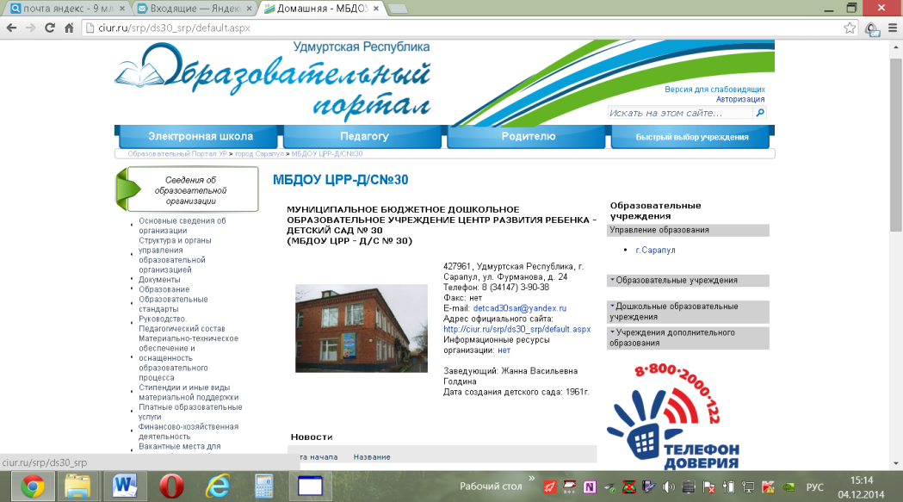
Наличие и заполнение информации на официальном сайте ДОУ – используется как одна из форм работы с родителями посредством применения ИКТ.
Наличие у детского сада официального сайта в сети Интернет предоставляет родителям возможность оперативного получения информации о коллективе детского сада: педагогах, специалистах, мед. персонале, администрации, о жизни ДОУ, группы, проводимых мероприятиях, новостях с фотоотчетом. Обязательным является наличие контактов, чтобы родители могли оставлять свои отзывы, комментарии, вопросы.

Slide 16
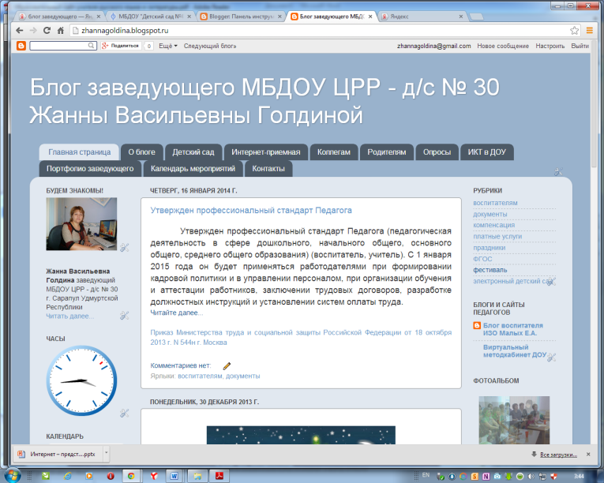
Блоги педагогов
Блог руководителя образовательного учреждения - это динамика, инструмент диалога с целевой аудиторией, это комната для переговоров, оснащенная разными видами связи. Сюда стекается вся новая информация о развитии учреждения, о планах и достижениях. Здесь читатели блога могут пообщаться и задать интересующие их вопросы.
Создание и функционирование персонального блога руководителя образовательного учреждения позволяет расширить возможности интернет - общения с родителями воспитанников, напрямую узнать их мнение по тому или иному обсуждаемому вопросу, обеспечить оптимальный доступ к необходимой информации.

Slide 17
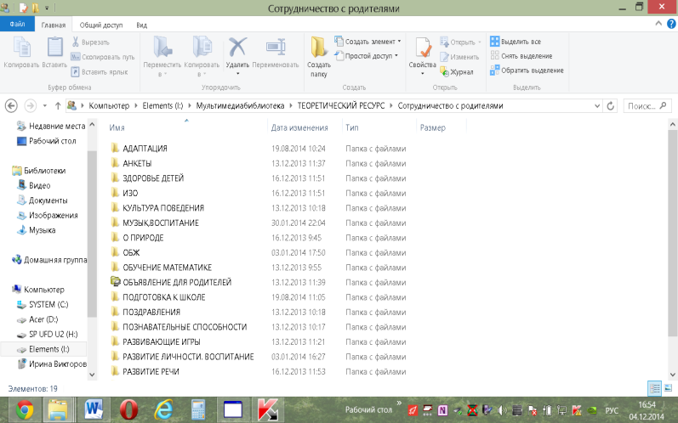
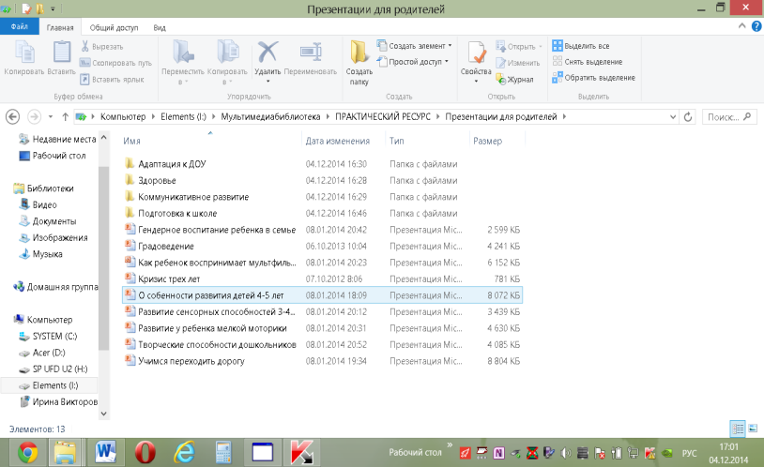
Создание мультимедиа библиотеки
Для того чтобы детский сад стал источником информации о ребёнке, развитии детско-родительских отношений, о новых формах совместной познавательной и коммуникативной деятельности в триаде «ребёнок – родитель – педагог», предлагаем оборудовать в ДОУ семейную медиатеку.
В данных тематических папках собран теоретический и рекомендательный материал, которым могут пользоваться педагоги при подготовке родительских собраний, консультаций, организации проектной деятельности по тематическим неделям.

Slide 18
Организация интерактивных форм
Администрация, педагоги ДОУ активно используют на всех мероприятиях, проводимых с родителями, мультимедиа презентации. Новый информативный материал, подготовленный для родителей с помощью презентации весьма эффективен, так как может включать самые разнообразные материалы: схемы, таблицы, диаграммы, графики, тексты, фотографии, видео и аудиофрагменты, интерактивные задания.
Одна презентация педагогической деятельности с иллюстрированным показом практических занятий с детьми заменяет десятки бесед с родителями на тему успешного развития детей.

Slide 19
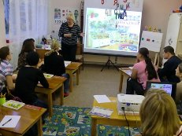
Цели использования мультимедийной презентации в работе с родителями могут быть разными:
познакомить с детским садом,
познакомить с жизнью ребенка в детском саду
в наглядной, доступной и запоминающейся форме познакомить родителей с приемами и методами воспитания и образования дошкольников.

Slide 20
Общение on-line
С целью расширения возможностей организации эффективного общения с родителями педагогам ДОУ рекомендуется использовать Интернет-ресурсы, общение on-line. Специалисты предлагают несколько путей применения Интернет-ресурсов во взаимодействии с семьями воспитанников:
Телемост (возможно его проведение между семьями разных возрастных групп с целью передачи опыта семейного воспитания);
Телекоммуникационный проект (игра-соревнование между группами родителей с получением задания и использованием электронной почты для связи. Задачей педагога является организация участников, распределение времени, так как поиск информации и подготовка информационного материала на компьютере проходят одновременно, что влечёт ограничение по времени. Но после коллективного обсуждения все решения участники должны принимать самостоятельно);

Slide 21
Дистанционные телеконференции (в чат-конференции работа педагога или родителя в роли ведущего возможна как со всеми участниками конференции, так и одновременно в отдельной комнате с теми участниками, которые пожелали обсудить возникший вопрос или проблему лично с ведущим. Дистанционные телеконференции могут проводиться как в режиме реального времени, так и с помощью электронной переписки. Для организации образовательных телекоммуникаций среди родителей воспитанников данный вид конференции более предпочтителен, так как большинство дошкольных учреждений не имеют прямого доступа в сеть Интернет);

Slide 22
Электронная почта
Родители стали меньше обращать внимания на информационные папки-передвижки в группах, редко замечают объявления, пока воспитатель не обратит их внимание на необходимую информацию. Несмотря на свою занятость, проверить электронную почту всегда найдется время.

Slide 23
СПАСИБО
ЗА ВНИМАНИЕ!!!

